Slide 1
الحالة النحوية الخامسة
تستخدم الحالة النحوية الخامسة مع حروف الجر فقط . بعض من هذه الحروف الجر هي:
V
NA
PRI

Slide 2
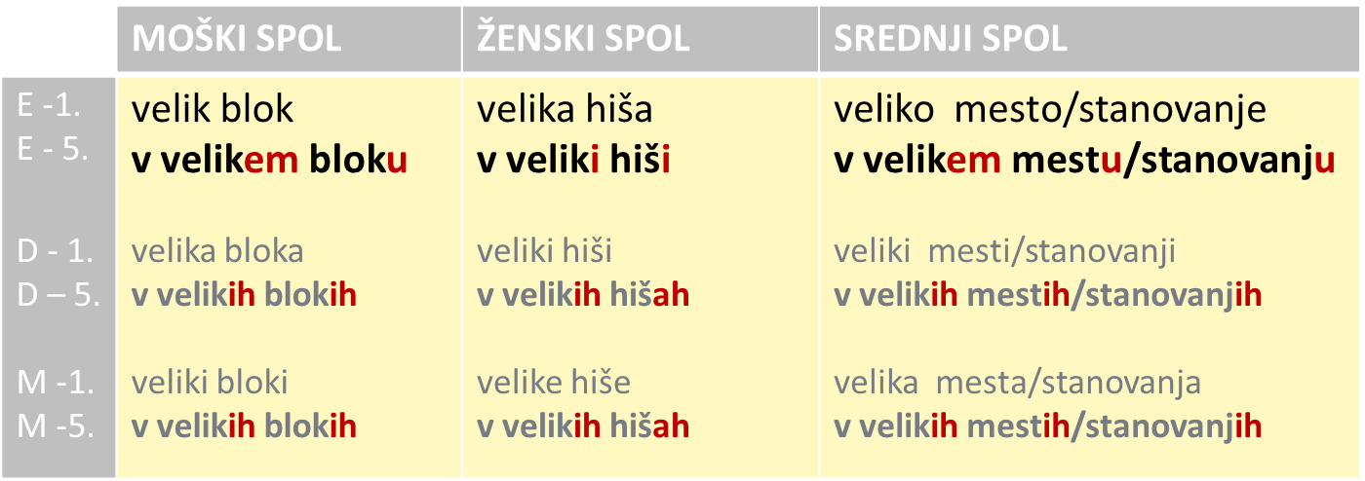
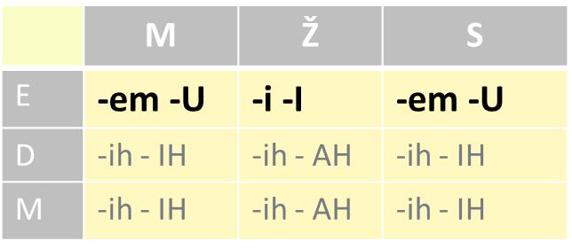
لاحقات الحالة النحوية الخامسة

Slide 3
V, NA حرفا الجر
يستخدم حرفا الجر V, NA عند الأفعال التي لا تعبر عن الحركة.
عند الأسئلة تستخدم الكلمة KJE
Kje živiš? - Živim v Sloveniji.
Kje delate? - Delam v baru.
Kje si? - Sem v mestu.
KJE?

Slide 4
حرف الجر PRI
يستخدم حرف الجر PRIعند الأفعال التي تعبر عن القرب من شيء ما.
عند السؤال نستخدم الكلمة KJE
Pri semaforju greste levo. Dobimo se pri baru. Živim pri mami.

Slide 5
KAM? و KJE?
ننظر إلى الجملتين :
Grem na tečaj .
Sem na tečaju.
عند الجملة الأولى نستخدم للسؤال KAMو نتيجة لذلك تضاف إلى الاسم اللاحقة للحالة النحوية الرابعة.
الفعل ITI يعبر عن الحركة و لذلك تضاف إلى الاسم
اللاحقة للحالة النحوية الرابعة عند حروف الجر V/NA.
عند الجملة الثانية نستخدم سؤال KJE و نتيجة لذلك تضاف إلى الاسم اللاحقة للحالة النحوية الخامسة.
الفعل BITI لا يعبر عن الحركة و لذلك تضاف إلى الاسم
اللاحقة للحالة النحوية الخمسة عند حروف الجر .V/NA

Slide 6
أمثلة أخرى:
Kam greš? – Grem v Ljubljano. Kje živiš? – Živim v Ljubljani.
Kam greš? – Grem na pijačo. Kje si? – Sem na pijači.
Kam greš? – Grem na obisk. Kje si? – Sem na obisku.
Kam greš? – Grem v mesto. Kje si? – Sem v mestu.
KAM?
KJE?

